Slide 1
BÀI 5: XÃ HỘI NGUYÊN THỦY

Slide 2
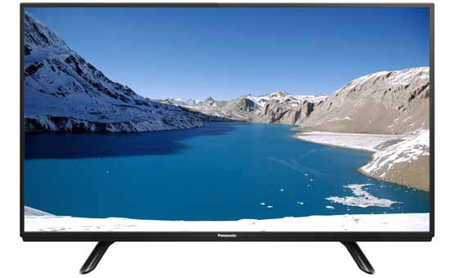
A. KHỞI ĐỘNG
Nếu không có
điện thì sao?
Notes:
Trong bước thứ nhất Khởi động cô đã chuẩn bị 1 câu chuyện mang tên “Chuyện của Cher Ami”. Mời các em lắng nghe để hiểu số phận của một loài chim vỗn dĩ là biểu tượng của hòa bình, được tung cánh tự do trên bầu trời. Nhưng khi cuộc chiến bùng nổ nó lại mang một số phận hoàn toàn khác.

Slide 3
Nếu không có điện đời sống của chúng ta sẽ giống thời kì nguyên thủy.

Slide 4
1. CÁC GIAI ĐOẠN PHÁT TRIỂN CỦA XÃ HỘI NGUYÊN THỦY
Xã hội nguyên thủy diễn ra trong khoảng thời gian nào?
Xã hội nguyên thủy
Từ khi con người xuất hiện
Xã hội có giai cấp và nhà nước
- Thời gian: Từ khi người nguyên thủy xuất hiện đến khi xã hội có giai cấp và nhà nước hình thành, kéo dài hang triệu năm

Slide 5
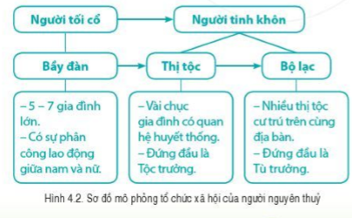
1. CÁC GIAI ĐOẠN PHÁT TRIỂN CỦA XÃ HỘI NGUYÊN THỦY
Thị tộc
Người tinh khôn
Quan sát hình 4.2 và sắp xếp các cụm từ sau để hoàn thành trục thời gian:
Người tối cổ
Bầy người nguyên thủy
Bộ lạc
Xã hội nguyên thủy
Từ khi con người xuất hiện
Xã hội có giai cấp và nhà nước
Giai đoạn
Tổ chức

Slide 6
I. CÁC GIAI ĐOẠN TIẾN TRIỂN CỦA XÃ HỘI NGUYÊN THỦY
- Xã hội nguyên thủy trải qua 2 giai đoạn: Bầy người nguyên thủy và công xã thị tộc
Xã hội nguyên thủy
Từ khi con người xuất hiện
Xã hội có giai cấp và nhà nước
Giai đoạn
Người tối cổ
Người tinh khôn
Tổ chức
Bầy người nguyên thủy
Thị tộc
Bộ lạc

Slide 7
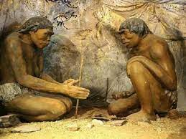
\
a, Bầy người nguyên thủy
+ Dạng người:
Người tối cổ

Slide 8
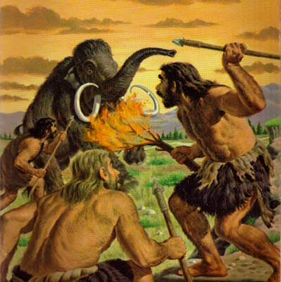
\
Bầy người nguyên thuỷ
+ Dạng người: Người tối cổ
+ Đời sống vật chất:
dựa vào săn bắt, hái lượm, biết tạo ra lửa. Sống trong hang động.

Slide 9
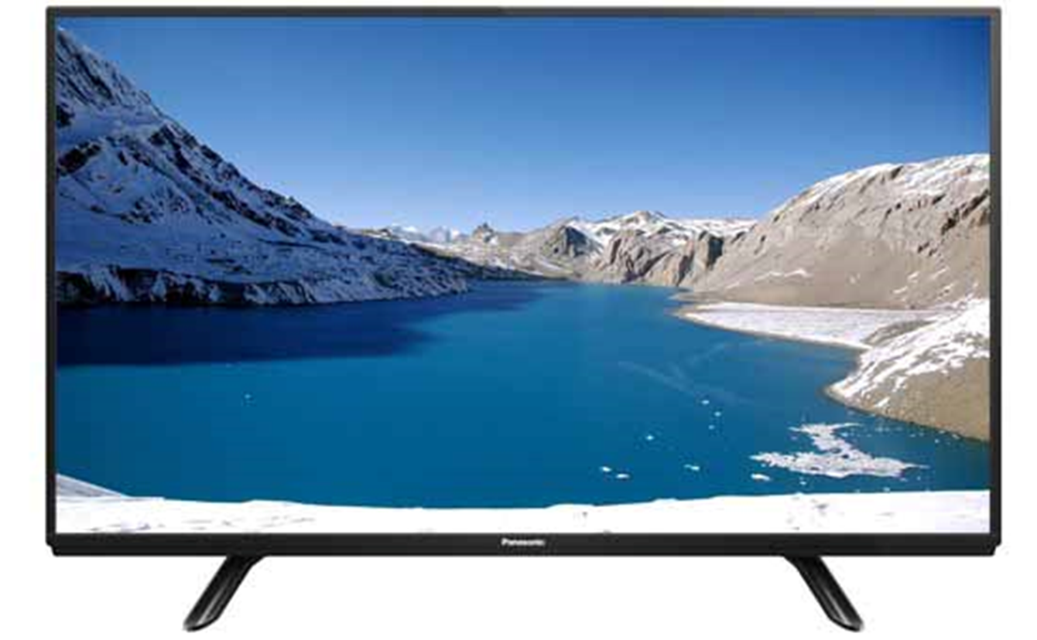
Xem video, đọc SGK và cho biết tại sao lửa là phát minh quan trọng nhất của người tối cổ?

Slide 11
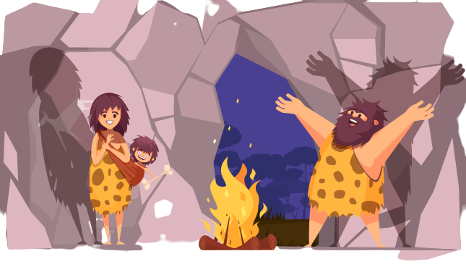
\
Bầy người nguyên thuỷ
Bầy người nguyên thủy gồm vài gia đình sống cùng nhau
+ Dạng người: Người tối cổ
+ Đời sống vật chất: dựa vào săn bắt, hái lượm, biết tạo ra lửa. Sống trong hang động.
+ Tổ chức xã hội:
sơ khai đầu tiên của loài người, sống thành bầy, có người đứng đầu, có sự phân công lao động và chăm sóc con cái.
Gia đình gồm bố-mẹ-con
Gia đình
Bầy người nguyên thủy
Người tối cổ

Slide 12
Tinh thần
Tâm linh
Làm đẹp
Đời sống tinh thần
được hiểu là gì?
Nghệ thuật

Slide 13
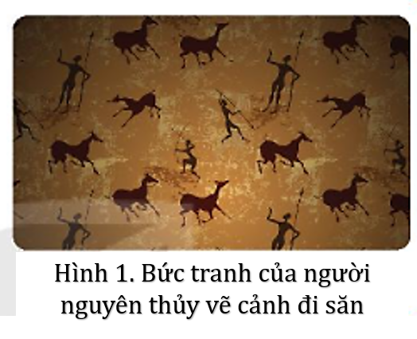
\
Bầy người nguyên thuỷ
+ Dạng người: Người tối cổ
+ Đời sống vật chất: dựa vào săn bắt, hái lượm, biết tạo ra lửa. Sống trong hang động.
+ Tổ chức xã hội: sơ khai đầu tiên của loài người, sống thành bầy, có người đứng đầu, có sự phân công lao động và chăm sóc con cái
+ Đời sống tinh thần:
Biết làm đồ trang sức, vẽ tranh trên vách đá…

Slide 14
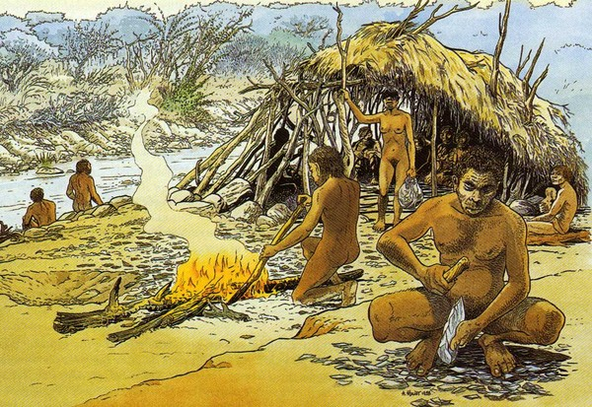
\
b, Công xã thị tộc
+ Dạng người:
Người tinh khôn

Slide 15
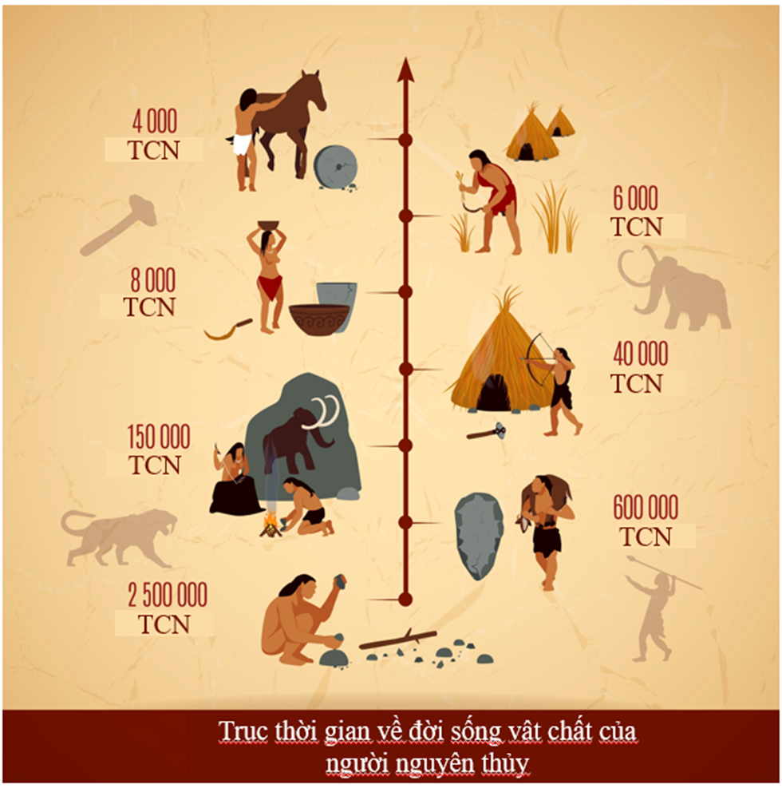
\
Công xã thị tộc
+ Đời sống vật chất: Công cụ lao động đã được mài cho sắc bén và đẹp hơn; chế tạo cung tên, làm đố gốm, dệt vải, đặc biệt đã biết đến trồng trọt và chăn nuôi.

Slide 16
Gồm các thị tộc sinh sống trên cùng địa bàn, đứng đầu là tù trưởng.
Nhóm người gồm 2, 3 gia đình có quan hệ huyết thống, sống quần tụ và có tộc trưởng đứng đầu
Tổ chức xã hội của công xã thị tộc như thế nào?
Thị tộc
Bộ lạc
Người tinh khôn

Slide 17
\
Công xã thị tộc
+ Dạng người: Người tinh khôn
+ Đời sống vật chất: Công cụ lao động đã được mài cho sắc bén và đẹp hơn; chế tạo cung tên, làm đố gốm, dệt vải, đặc biệt đã biết đến trồng trọt và chăn nuôi.
+ Tổ chức xã hội: Công xã thị tộc gồm 2, 3 thế hệ, có cùng dòng máu, làm chung và hưởng chung. Nhiều thị tộc họ hàng, sống cạnh nhau tạo thành bộ lạc.

Slide 18
Ai nhanh nhất đúng nhất Hãy biểu diễn khái niệm thị tộc và bộ lạc dưới hình thức phần tử và tập hợp của toán học?
Thị tộc
Bộ lạc

Slide 19
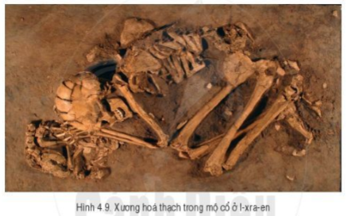
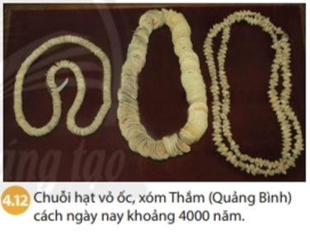
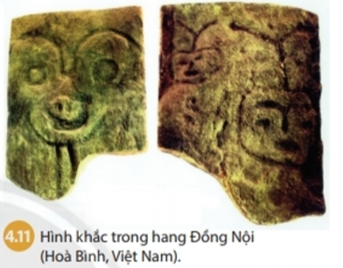
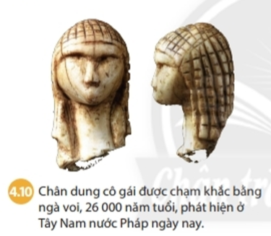
Người nguyên thủy đã biết:
Chôn cất người chết
Sử dụng đồ trang sức
Vẽ tranh trên hang động
Điêu khắc

Slide 20
\
Công xã thị tộc
+ Dạng người: Người tinh khôn
+ Đời sống vật chất: Công cụ lao động đã được mài cho sắc bén và đẹp hơn; chế tạo cung tên, làm đố gốm, dệt vải, đặc biệt đã biết đến trồng trọt và chăn nuôi.
+ Tổ chức xã hội: Công xã thị tộc gồm 2, 3 thế hệ, có cùng dòng máu, làm chung và hưởng chung. Nhiều thị tộc họ hàng, sống cạnh nhau tạo thành bộ lạc.
+ Đời sống tinh thần: Biết chế tạo, sử dụng đổ trang sức, sáng tạo nghệ thuật (vẽ tranh trên vách hang đá,..). Đã có tục chôn người chết và đời sống tâm linh.

Slide 21
\
Bầy người nguyên thuỷ
Công xã thị tộc
+ Dạng người: Người tối cổ
+ Đời sống vật chất: dựa vào săn bắt, hái lượm, biết tạo ra lửa. Sống trong hang động.
+ Tổ chức xã hội: sơ khai đầu tiên của loài người, sống thành bầy, có người đứng đầu, có sự phân công lao động và chăm sóc con cái
+ Đời sống tinh thần: Biết làm đồ trang sức, vẽ tranh trên vách đá…
+ Dạng người: Người tinh khôn
+ Đời sống vật chất: Công cụ lao động đã được mài cho sắc bén và đẹp hơn; chế tạo cung tên, làm đố gốm, dệt vải, đặc biệt đã biết đến trồng trọt và chăn nuôi.
+ Tổ chức xã hội: Công xã thị tộc gồm 2, 3 thế hệ, có cùng dòng máu, làm chung và hưởng chung. Nhiều thị tộc họ hàng, sống cạnh nhau tạo thành bộ lạc.
+ Đời sống tinh thần: Biết chế tạo, sử dụng đổ trang sức, sáng tạo nghệ thuật (vẽ tranh trên vách hang đá,..). Đã có tục chôn người chết và đời sống tâm linh.

Slide 22
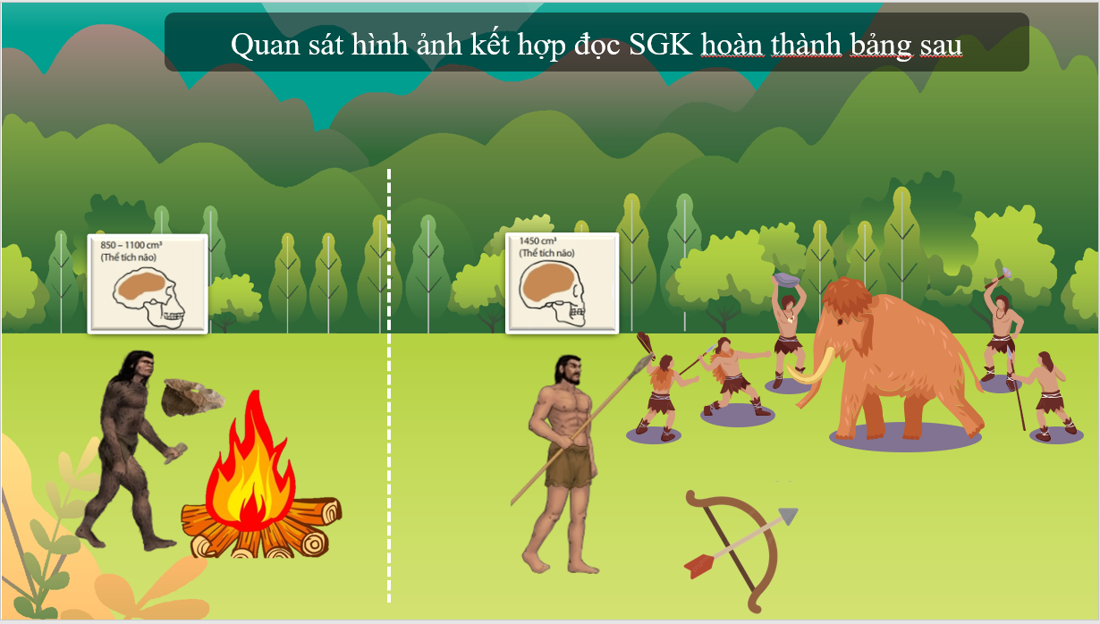
Theo em nhờ đâu con người ngày càng hoàn thiện bản thân?

Slide 23
Vai trò của lao động?

Slide 24
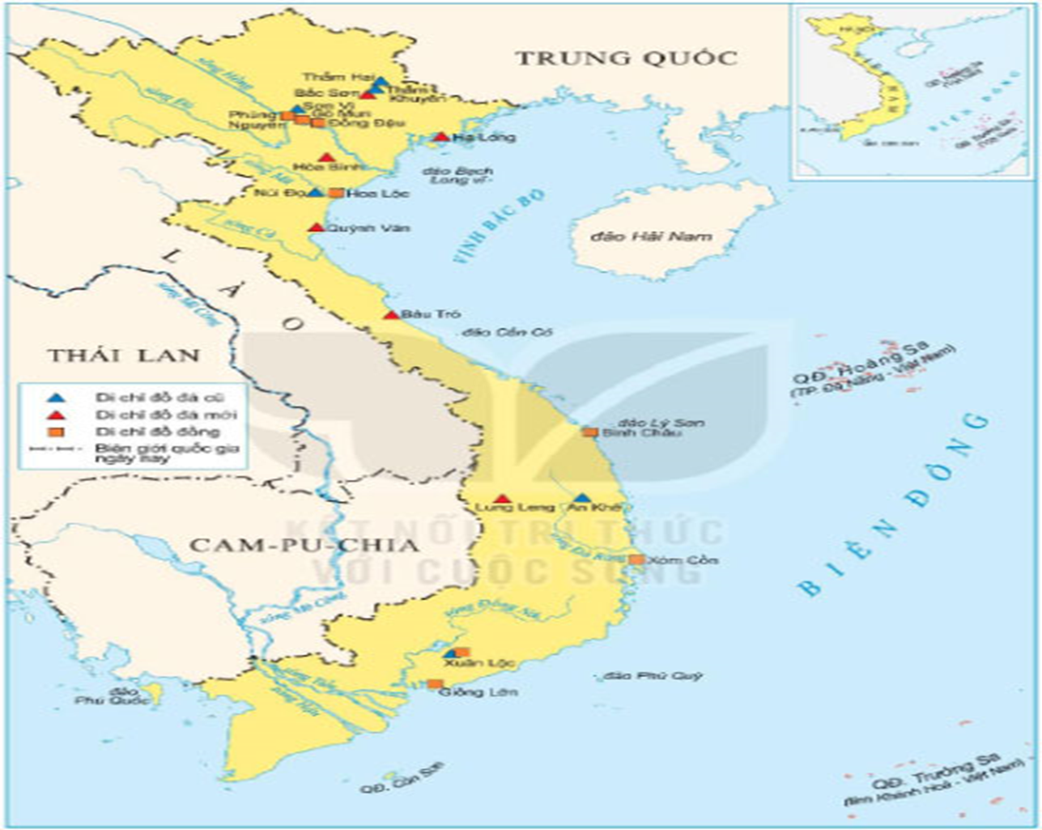
2. Đời sống vật chất và tinh thần của người nguyên thủy trên đất nước Việt Nam
Lược đồ di chỉ thời đồ đá và đồ đồng ở Việt Nam

Slide 25
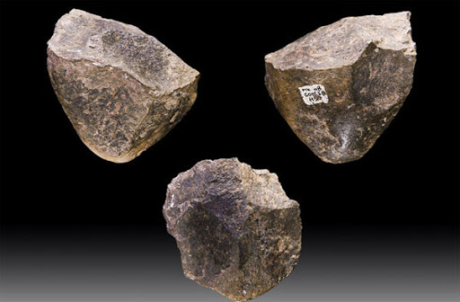
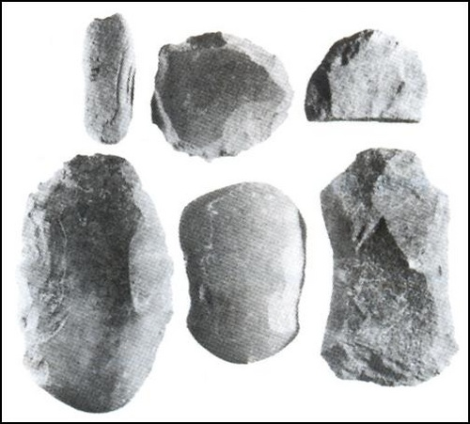
2. Đời sống vật chất và tinh thần của người nguyên thủy trên đất nước Việt Nam
a, Đời sống vật chất:
+ Tạo ra nhiều công cụ khác nhau
+ Sống chủ yếu trong các hang động, mái đá hoặc các túp lều lợp bằng cỏ khô hay lá cây.
+ Nguồn thức ăn bao gồm cả những sản phẩm săn bắn, hái lượm và tự trồng trọt, chăn nuôi.
Cải tiến công cụ lao động
Núi Đọ (Thanh Hóa)
Rìu đá (Hòa Bình – Bắc Sơn)

Slide 26
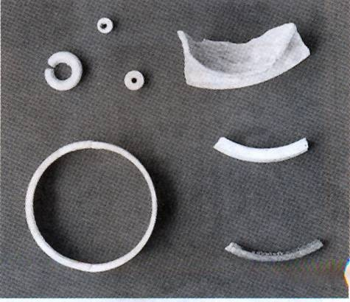
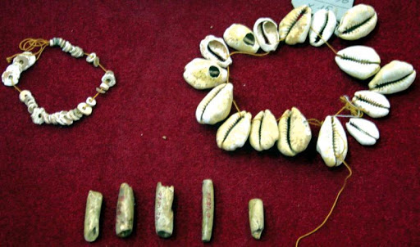
2. Đời sống vật chất và tinh thần của người nguyên thủy trên đất nước Việt Nam
b, Đời sống tinh thần:
+ Tìm thấy nhiều viên đất nung có dùi lỗ và xâu thành chuỗi, nhiều vỏ ốc biển được mài thủng, có thể xâu dây làm đồ trang sức, những bộ đàn đá, vòng tay,... Hoa văn trên đồ gốm cũng dần mang tính chất nghệ thuật, trang trí.
+ Phát hiện các mộ táng, có chôn theo công cụ và đồ trang sức.
Đồ trang sức

Slide 27
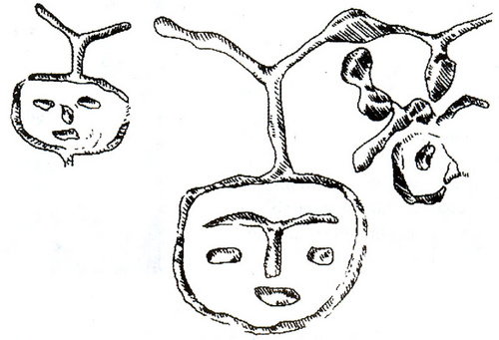
Hình mặt người khắc trên vách hang Đồng Nội (Hòa Bình)

Slide 28
Tại Quỳnh Văn (Quỳnh Lưu, Nghệ An) con người đã đánh bắt sò điệp về ăn và vứt vỏ lại ngay nơi cư trú của họ, lâu ngày vỏ tích lại thành những đồi lớn. Người Quỳnh Văn đã biết làm đồ gốm. Gốm được nặn bằng tay, chưa biết dùng bàn xoay, nhưng đã có độ dày khá đều. Người Quỳnh Văn sống chủ yếu bằng nghề đánh cá, săn bắt và bước đầu đã biết đến nông nghiệp. Các nhà khảo cổ học xếp di chỉ Quỳnh Văn là loại tiêu biểu nhất của văn hóa đồ đá mới có gốm ở ven biển Nghệ Tĩnh.

Slide 29
Dấu tích người tiền cổ được tim thấy tại Việt Nam năm 2019

Slide 30
LUYỆN TẬP

Slide 31
LUYỆN TẬP
Bài tập 1: Theo em, lao động có vai trò như thế nào trong việc làm thay đổi con người và cuộc sống của nguời nguyên thuỷ?
Bài tập 2: Tìm trên lược đồ hình 4 (tr.22) kết hợp với tra cứu thông tin từ sách, báo và internet, hãy cho biết các di tích thời đồ đá được phân bố ở những tỉnh nào của nước ta ngày nay và sự phân bố đó nói lên điều gì.

